Slide 1

Heme biotech
Projet n°2
Tuteur : Mr Chabazian
Par GILES Gauthier
Mise en situation pour OpenClassrooms
(Soutenance de Projet)

Slide 2
Débugger une application Java
Durant un stage dans l’entreprise Heme Biotech, Caroline, la directrice technique émet le souhait d’améliorer la prédiction des besoins, et à ce sujet, souhaite créer un programme d’analyse des tendances.
Un employé a créé un programme mais celui-ci n’est pas efficace et comporte des erreurs lors du résultat.
Le cahier des charges est le suivant :
Le programme doit analyser un fichier texte afin de regrouper et établir un compte de tout les mêmes symptômes référencé dans le fichier texte.
Il faut traiter les exceptions.
Fermer les ressources.
Faire en sorte que le code soit lisible.
Développer un programme qui puisse fonctionner sur le long terme et ce même avec l’ajout de nouveaux symptômes.
Réaliser une documentation Javadoc sur les fonctions et le programme.
Utiliser Git et GitHub afin que le projet soit accessible pour tous les intervenants.

Slide 3
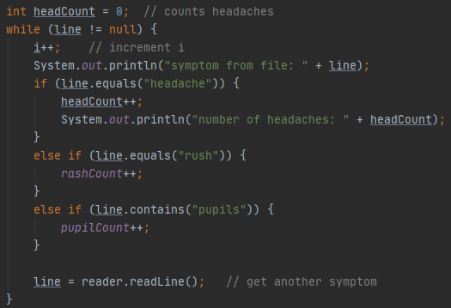
Problèmes
Le programme se lance et, ne trie pas les symptômes, ne les regroupe pas (plusieurs compteurs de maux de tête [headaches]: 1, puis 2, puis enfin 3.)
Le programme est écrit en incluant des symptômes comme variables :
La structure du programme, confirme aussi cet état de fait, puisque, retrouver un symptôme se fait par des conditions « if », ce qui laisse supposer que tous les symptômes doivent être référencer à l’avance ce qui est tout bonnement impossible. (puisque ils sont inconnus)
private static int headacheCount = 0; // initialize to
private static int rashCount = 0; // initialize to 0
private static int pupilCount = 0; // initialize to 0
Ce qui n’est pas conforme à la pérénisation du logiciel : soit possiblement l’ajout de nouveaux symptômes dans le futur.

Slide 4
Problèmes
Même chose en ce qui concerne les autres symptômes (rash, dialated pupils) car leur compteur s’afficheront pas lors de la création du fichier ‘results.out’.
Le « writer » est bien fermé mais pas le « reader ».
Le code n’est pas très lisible car des classes ont été créés mais elles ne servent pas le programme ou du moins celles-ci ne sont pas efficientes dans ce cas.
Des fichiers supplémentaires sont donc créer à cet effet (pour éventuellement faciliter la lecture) mais ne rende pas le code lisible.
De même, la boucle while et le writer ne sont pas explicite. (pas totalement commenté)
La JavaDoc est loin d’être terminé…

Slide 5
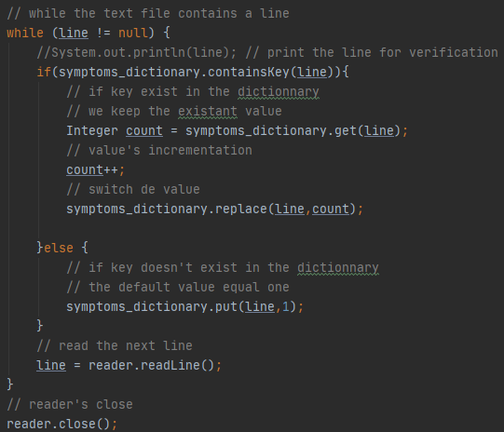
Résolution
On se rend vite compte que la structure même du projet n’est pas bonne et que la boucle n’est
pas correcte. J’ai donc procédé comme suit:
Identifier le résultat et sa structure : Soit le symptôme devenant une clé et le compteur une
valeur (donc se rapprochant fortement d’un dictionnaire).
Je suis donc parti sur la création d’un « Hashmap » et ai créer un reader permettant de lire le fichier
source. (j’ai donc créer de ce fait l’objet « symptoms_dictionary » afin de pouvoir manipuler cet
objet dans ma boucle).
J’ai ensuite développé une boucle en
m’inspirant de celle proposée initialement et
ai pu manipuler l’objet « symptoms_dictionary »
de façon à pérenniser le programme
avec l’ajout de nouveaux symptômes futures.

Slide 6
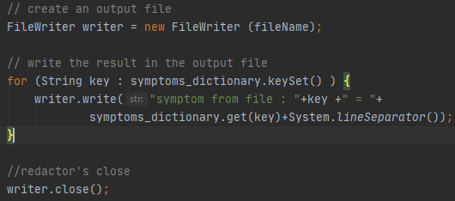
Résolution
Je réalisais ainsi la dernière partie à savoir le « writer » de la même façon en utilisant mon objet « symptoms_dictionnary ».
Dernière difficulté : le Tri.
Avec celui-ci est apparu une difficulté que je n’avais pas prévue. En effet, pour trier un HashMap
il faut passer par une méthode liées aux collections mais celle-ci ne fonctionnait pas dans mon
programme : Collections.sort()
J’ ai vérifier cela sur plusieurs sites avant de trouver la réponse (cf. liens => diapo n°9).
Il me fallait simplement changer mon « HashMap » en « TreeMap ». (Je n’ai donc pas modifié
mon objet mais simplement le type de mon dictionnaire.) Ainsi le fichier ‘results.out ’ était trié
lors de sa conception.
Après cela, j’ai décidé de séparer ma boucle et de l’incorporer au fichier initial
ReadSymptomsDataFromFile.java et j’ai laisser le « writer » dans le « main » afin de respecter la
structure initiale et de rendre mon code plus lisible.

Slide 7
Ajouts possible et difficulté
J’aurais aimé connaitre les interfaces graphiques afin de créer un programme utilisant des
boutons qui puisse aller chercher n’importe quel fichier texte (avec un « open button »)
n’importe où sur le disque dur ( et contenant des symptômes donc) afin de distribuer le
programme le plus largement possible dans l’entreprise et de le démocratiser pour que tout le
monde puisse l’utiliser le plus simplement possible. (il est fait mention d’internationaliser le projet)
J’aimerais aussi connaître les bases de données afin de trier plus facilement les symptômes
et de les regrouper en certaines catégories (exemple : Eye Category = Blindness, Blurred Vision,
dialated pupils)
Enfin, il m’est apparue qu’il est plus facile de démarrer soit même un projet, plutôt que
d’essayer de réparer et/ou comprendre ce qu’a fait une tierce personne surtout qu’ici, la structure de
départ n’aurais jamais pu fonctionner à long terme.
Je n’ai utiliser que tardivement les nouvelles branches sur GitHub puisque j’étais le seul programmeur de ce projet, mais sur les conseils (et grâce à son aide précieuse) de mon tuteur j’ai utilisé celles-ci vers la fin du projet (cf. diapo n°8)

Slide 8
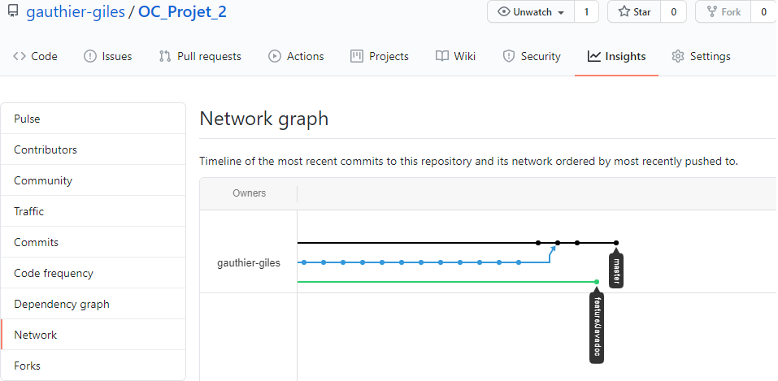
Vision de mon « repository » sous GitHub
Afin que ce soit plus clair pour tout le monde, et ayant fait des erreurs de commit j’ai nettoyer mon « repository » et ai supprimé les branches non actives (feature javadoc par exemple). (https://github.com/gauthier-giles/OC_Projet_2 )

Slide 9
Liens et remerciement
Je remercie mon tuteur de projet pour ses conseils.
J’ai lu plusieurs sites qui m’ont aidé à aborder le problème sous un angle différent:
Stack overflow:
https://stackoverflow.com/questions/29061782/java-read-txt-file-to-hashmap-split-by
https://stackoverflow.com/questions/780541/how-to-sort-a-hashmap-in-java
(1) jmdoudoux:
https://www.jmdoudoux.fr/java/dej/chap-collections.htm#collections-5
(pour le choix de l’implémentation du dictionnaire en « TreeMap »)
Et aussi les plateformes de formation OpenClassrooms et Udemy sur lesquels je prends des cours
de Java.

